Slide 1
CGM 402 – OKUL DIŞI ÖĞRENME ORTAMLARI
Prof. Dr. Aysel KÖKSAL AKYOL

Slide 2
Okul dışı öğrenme ortamlarına neden ihtiyaç duyulur?
Sohbet bölümünden yazabilirsiniz.
Bir kağıda yazıp ekrandan gösterebilirsiniz.
Sözsüz anlatabilirsiniz?
Siz nasıl anlatmak isterseniz ☺
Gönüllü bir kişi söylenenleri not aslın ☺
Gönüllü bir kişi sohbetten yazılanları not alsın ☺
Gönüllü bir kişi diğer yöntemlerle söylenenleri not alsın ☺

Slide 3
OKUL DIŞI ÖĞRENME ORTAMLARI BAĞLAMINDA SOKAKLAR
Çocuklar için en önemli oyun alanlarından biridir
Geleneksel çocuk oyunlarının
gerçekleştirildiği mekanlar genelde sokaklardır

Slide 4
OKUL DIŞI ÖĞRENME ORTAMLARI BAĞLAMINDA SOKAKLAR
Çocuklar için sınırsız hareket imkanı
Sunar
Çocuklar için yenilik kaynağı olan bir
mekandır

Slide 5
OKUL DIŞI ÖĞRENME ORTAMLARI BAĞLAMINDA SOKAKLAR
Sürekli yeni fırsatlarla çocuğun karşısına çıkar
Fiziksel özellikleri bağlamında çocuklara özgürlük sunar

Slide 6
OKUL DIŞI ÖĞRENME ORTAMLARI BAĞLAMINDA SOKAKLAR
Eve yakı bir ortam olması hem çocuklar hem ebeveynler için avantajdır.
Kent merkezlerinin vazgeçilmez oyun alanlarıdır

Slide 7
OKUL DIŞI ÖĞRENME ORTAMLARI BAĞLAMINDA SOKAKLAR
Sokaklar arkadaş ilişkilerini desteklemekte, Problem çözme becerisinin gelişimini desteklemektedir
Sosyal duygusal gelişim üzerine ciddi katkıları bulunmaktadır

Slide 8
OKUL DIŞI ÖĞRENME ORTAMLARI BAĞLAMINDA SOKAKLAR
Aynı zamanda bilişsel gelişimin desteklenmesine yardımcı olur

Slide 9
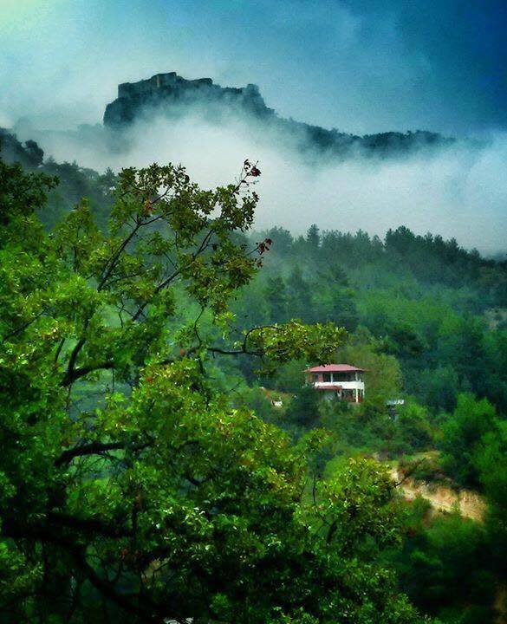
Bu günlük bu kadar ☺

Slide 10
Kaynakça
Aksoy, Y. (2011). Çocuk Oyun Alanlari Üzerine Bir Araştirma İstanbul, Isparta, Eskişehir, Erzurum, Kayseri, Ankara, Zonguldak ve Trabzon İlleri Örneği. İstanbul Aydın Üniversitesi Dergisi, 3(11), 82-106.Aksu, Ö. V., & Demirel, Ö. (2011). Trabzon kenti ilköğretim okul bahçelerinde tasarım ve alan kullanımları. SDÜ Orman Fakültesi Dergisi, 12(1), 40-46.
Ertuğrul, T. A. L. U., & YÜZBAŞIOĞLU, F. (2020). Geleneksel Sokak Oyunlarının Çocuk Gelişimine Katkılarının “Rafadan Tayfa” Çizgi Filmi Üzerinden İncelenmesi. Ulusal Eğitim Akademisi Dergisi, 4(2), 148-162.

